Slide 1

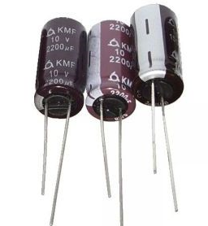
C
안 주 홍

Slide 2
목 차
1.콘덴서 정의
2.콘덴서 역할

Slide 3
목 차
3.콘덴서 종류

Slide 4
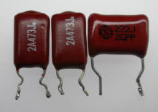
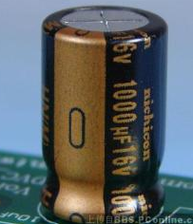
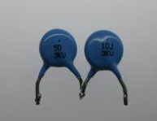
직류
교류

Slide 5
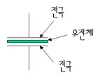
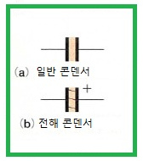
교류
전기적 신호 전달 가능
직류
전기적 신호전달 불가능

Slide 6
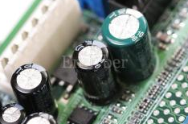

전원 회로
에너지 저장
노이즈 제거
바이패스

Slide 7
전원 회로
에너지 저장
노이즈 제거
바이패스

Slide 8
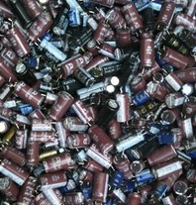
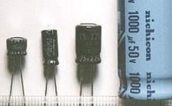
직류 차단 교류통과
커플링 콘덴서
동조회로

Slide 9
직류차단 교류통과
커플링 콘덴서
동조회로

Slide 10
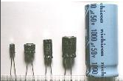

세라믹 콘덴서
비교적 용량이 작다
정격 전압이 있으며 고전압용도 있다
온도 보상용으로 온도계수가 관리되는 것이 있다
적용 주파수 대역이 넓다
전해 콘덴서
비교적 용량이 크다
극성이 있다
비교적 허용차가 크다
비교적 저주파 대역용

Slide 11

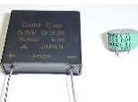
전기 이중층 콘덴서
특히 대용량의 콘덴서
정격 전압이 비교적 낮다
주파수 특성은 나쁘다
탄탈 콘덴서
비교적 용량이 크다
극성이 있다
정격 전압이 있다
전해 콘덴서보다 주파수성이 좋다

Slide 12
감사합니다.

